Slide 1

Kakuguen = Máximas
Pensamento, preceito, dogma,
provérbio, ditado, sentença, frase

Slide 2
Bate-papo sugerido, após leitura da Máxima
Bibliografia de hoje:
a) Roteiro básico com as referências para aprofundar os estudos desta Máxima

Slide 3
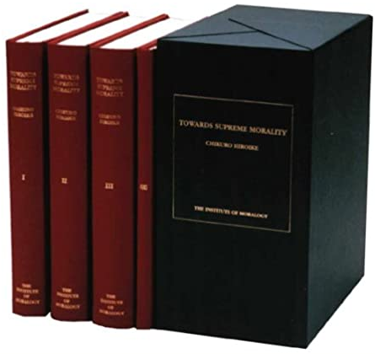
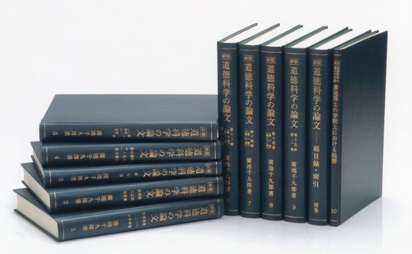

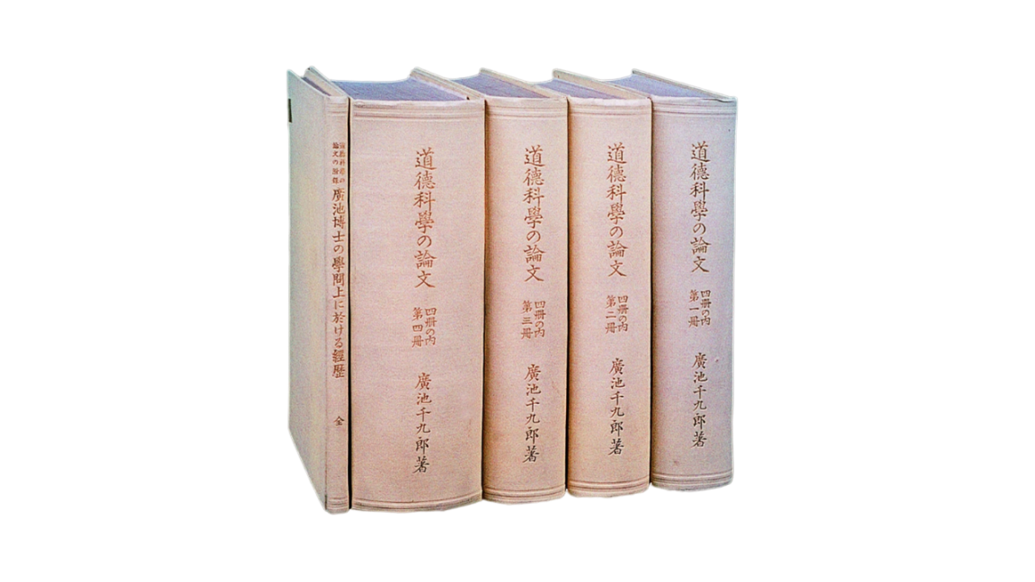




Tratado da Ciência da Moral, de Chikuro Hiroike
1ª edição em japonês, 4 vols. Concluído em 1926, impresso em 1928
Em japonês, vols. (1, 7, 8 e 9). 1994
Em japonês, 10 vols. 1985
Em inglês, 1ª edição em 2002
366 dias com as palavras da Nova Moral
Citações de Chikuro Hiroike
Vidas eternas, de Chibusa Hiroike
Episódios de Chikuro Hiroike – Série 3

Slide 4
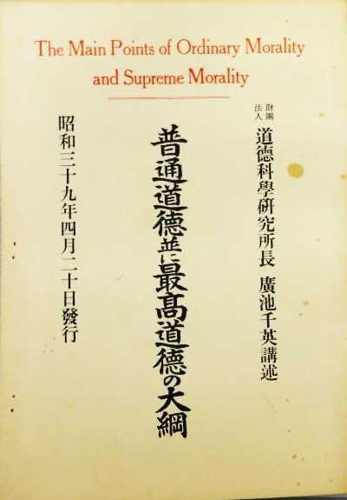



Nas 146 páginas finais do “Tratado...” constam 140 máximas. São em geral textos sintéticos e foram publicadas em livreto avulso, de 1964 e 1974.
Do texto de 1974 foram selecionadas 65 máximas e complementadas, numa linguagem atual, de 2 a 3 páginas por máxima ➔ 1984
“Tratado...” impresso em 1928
abr-1964
Nov-1974
Jun-1984
Edição em português
Dez-2020
Out-2013

Slide 5
Comentários sobre
a Máxima nº 11
Percebam que a finalidade não é a salvação dos outros, mas ajudar a si mesmo
他を救うにあらず己を助くるにあることを悟る
Ta Wo Sukuu Ni Arazu Onore Wo Tasukuru Ni Aru Koto Wo Satoru

Slide 6
Máxima 11 no Tratado da Ciência da Moral, vol. 9
(redação original de 1926)
(3) Percebam que a finalidade não é a salvação dos outros, mas ajudar a si mesmo
Tanto do princípio da gênese da moralidade (ver Cap. 7 do Tomo 1) quanto da situação real das práticas morais da atualidade, fica claro que as práticas morais visam a produzir a sua própria felicidade, e não a felicidade de qualquer outra pessoa (ver Seção 4 do Cap. 14 do Tomo 1). É somente com esses conceitos básicos em mente que surgirão então a motivação (a energia, a força) para a prática da moral, inibindo a arrogância em relação às próprias práticas morais, e possibilitando a sua formação cada vez mais nobre, em caráter.

Slide 7
Do Tratado da Ciência da Moral, inglês, Vol. 3, Sinopse da Moral Suprema (Número 4.3): Awake to the fact that the end is not in saving others but in helping oneself.
Both from the principle of the birth of morality and from the practical state of moral practice today, it is clear that the practice of morality aims at producing one’s own happiness, not any other man’s happiness. This basic concept alone promotes one’s moral practice, keeps one from being arrogant about one’s practice, and enables one to become more and more noble in character.

Slide 8
1a. Máxima 11 (edição revisada em 1984)
11. Percebam que a finalidade não é a salvação dos outros, mas ajudar a si mesmo
Esta máxima refere-se ao objetivo final da atividade de desenvolvimento e salvação da mente humana.
“Ajudar a si mesmo” significa a reforma fundamental de sua personalidade com base no ensinamento dos grandes mestres. Ou seja, trata-se de buscar a consciência sobre os legados e os benefícios de Ortolinos e de Deus, promover a mudança interior para o espírito de benevolência – que é a sua essência –, e semear esse espírito nas demais pessoas alcançando, dessa forma, a elevação de seu próprio caráter. Isso é que significa a compreensão do “verdadeiro benefício para si”.
O ser humano está sempre apegado ao sentimento egocêntrico e por causa disso, mesmo que tenha acesso às palavras da moral suprema, ele não chega a manifestar o sentimento de benevolência ou de respeito ao Ortolino, de imediato. Não chega a manifestar também nenhum sentimento verdadeiro de salvar a mente das pessoas. No entanto, quando nos dedicamos à atividade de desenvolvimento e salvação da mente humana – mesmo que seja pela simples gentileza ou compaixão –, naturalmente aparecerá o sentimento de benevolência em desejar o bem e a felicidade do próximo, o que resultará na elevação do nosso caráter e a salvação.
...continua...

Slide 9
Por isso, a elevação de nosso próprio caráter e a conquista da verdadeira salvação não pode estar separada da dedicação ao desenvolvimento e salvação de outras pessoas: são partes de uma coisa só. Elevar o seu caráter significa, portanto, ampliar as atividades de desenvolvimento e salvação e contribuir para a realização da paz mundial e o progresso da sociedade e da nação.
Entretanto, ficamos muitas vezes apegados ao objetivo de salvar outras pessoas, revelando atitudes impositivas ou posturas que expressam o sentimento de arrogância em “querer salvá-la”. Ou então, despercebidamente esquecemos o espírito de mútua salvação e caímos no egocentrismo pensando apenas no progresso da comunidade à qual pertencemos. Como consequência disso surgirá conflitos com as demais pessoas perturbando a paz da sociedade.
Na moral suprema, focar a elevação do caráter como objetivo final das atividades de desenvolvimento e salvação da mente humana significa sacrificar-se para essa atividade com o espírito de pagar as dívidas morais acumuladas e reparar as faltas cometidas do ponto de visto moral. Por isso, o sentimento e a atitude possuem classe e sublime dignidade, sem posturas presunçosas, arrogantes ou convencidas, de querer ensinar alguém ou de um superdotado com o poder de salvar pessoas. E, mesmo que a outra pessoa não alcance a iluminação – apesar de toda a sua dedicação –, não se entregue ao pessimismo por causa disso; dedique-se mais ainda à atividade de desenvolvimento e salvação, com humildade e bondade.
...continua...

Slide 10
Pode-se dizer que o desenvolvimento e salvação da mente humana não é obra que depende da energia de uma pessoa; ela é, no final, obra da energia de Deus e dos Ortolinos. Por isso, ainda que não tenha encontrado a salvação verdadeira, seremos capazes de salvar a outra pessoa se nos dedicarmos intensamente com o sentimento de servir à obra do Ortolino e de Deus. Ou seja, atitudes puras, cristalinas e sinceras alcançam a Deus se pensar: “... falta-me virtude para salvar uma pessoa e não tenho energia para tanto. Preciso, então, da energia de Deus. Para tanto, farei o máximo de sacrifício, sem se importar comigo”, e então, mesmo que não tenha vastos conhecimentos ou habilidades no discurso, conseguirá sensibilizar a outra pessoa e conduzi-la para o caminho da salvação.
“Percebam que a finalidade não é a salvação dos outros, mas ajudar a si mesmo” significa a profunda conscientização de que, no final, a prática da moral suprema traz a salvação verdadeira e vantagens para a pessoa que se dedica a essa obra. À medida que se aprofunda nessa percepção, aumentará também o sentimento de salvar as pessoas, compreendendo melhor a tristeza e o sofrimento de outros como se fosse a sua própria e dedicar-se a essa obra de forma totalmente desinteressada. E então, na proporção direta da nossa salvação, conseguiremos também salvar a outra pessoa. Desse tipo de atividade resultarão novos elementos criativos, nas pessoas e na sociedade, proporcionando a evolução e a realização do supremo bem. Do Kakuguen, págs. 32~34

Slide 11
1b. Bate-papo sugerido, após leitura da Máxima
1. 【Boas intenções e boas ações】Na página 33, diz-se que: “... ficamos muitas vezes apegados ao objetivo de salvar outras pessoas, revelando atitudes impositivas ou posturas que expressam o sentimento de arrogância em ‘querer salvá-la’”. Nossas ações/atitudes, mesmo que tenhamos a boa intenção em praticar um bem, nem sempre se tornam boas ações. Qual é a diferença entre a boa intenção usual e as boas ações verdadeiras?
2. 【Tornar-se “mãos e pernas de Deus”⁽¹⁾ e do Ortolino】Na página 34, diz-se que: “... ainda que não tenha encontrado a salvação verdadeira, seremos capazes de salvar a outra pessoa se nos dedicarmos intensamente com o sentimento de servir à obra do Ortolino e de Deus.” De que forma você está dedicando seus esforços no papel que deve desempenhar e à responsabilidade que deve assumir em sua família, na comunidade e na Secciona de moralogia?
⁽¹⁾ 神、伝統の手足となる = Literalmente significa “tornar-se ‘mãos e pernas de Deus’ e do Ortolino” = Estar sempre à disposição de Deus e Ortolino = Traduzido como “Servir à obra de Deus e do Ortolino”.

Slide 12
2. Citações de Chikuro Hiroike
P.212: Na moralogia, aqueles da hierarquia superior não devem se sentar arrogantemente na cabeceira da mesa⁽¹⁾ e fazer com que o pessoal da hierarquia inferior fique trabalhando, mas devem se sentar na posição inferior e empenhar-se em dar atenção aos iniciantes. Este é sentimento parental (de pai/mãe). Quando você tem o pensamento de querer salvar as pessoas e fazê-las felizes, nesse momento então você está no estágio de salvação. À medida que você se dedicar em explicar a moralogia a uma pessoa, e quando essa pessoa despertar para o sentimento de retribuição aos Ortolinos, só então podemos saber o quanto você mesmo avançou no estágio de salvação. Será possível saber o estágio evolutivo do seu caráter.
⁽¹⁾ Cabeceira da mesa (~ 上座・kami Za) = Posição do assento reservada para a pessoa mais qualificada hierarquicamente.

Slide 13
3. Episódios de Chikuro Hiroike – Série 3
P.108 “Moralogia é uma ciência para você mesmo, para a sua felicidade”, de Juro Hata
Em abril de 1938, eu e minha esposa fomos na festa de bodas de Ouro do mestre Chikuro Hiroike e sua esposa. Ficou gravado na minha memória o que o mestre disse naquele dia: “É muito importante estar preparado para o pior, o tempo todo”.
Naquele dia, recebi um recado do mestre para comparecer imediatamente no Reitakukan⁽¹⁾ para uma conversa. Então, veio o primeiro conselho do mestre para a minha esposa: “O dono de uma loja de roupas deve usar as sobras, ou seja, as mercadorias menos vendidas, e se você for do tipo que se apropria imediatamente do novo modelo que apareceu na loja, pode ter certeza, a sua loja não vai durar”.
⁽¹⁾ Reitakukan = Nome da casa que servia de residência de Chikuro Hiroike.
...continua...

Slide 14
Em seguida, mostrei ao mestre o plano de construir a minha nova residência, acoplada à sede de uma seccional de moralogia, e então mostrei a ele os desenhos. A residência principal seria construída num terreno de 1.150 m² com custo de 20.000 Ienes, e a sede da seccional seria um sobrado num terreno de 165 m². No térreo teria um escritório e no piso superior teria um salão para reuniões/palestras de moralogia, com custo de cerca de 10.000 Ienes. No meu íntimo eu tinha a certeza de que o mestre ficaria muito contente com a ideia, mas recebi uma reprimenda: “Esta é uma casa para o pessoal do grupo Mitsui ou Mitsubishi. Construa por 2.000 Ienes.” E complementou: “Você interpretou mal a moralogia. Moralogia é uma ciência para o seu bem, para a sua felicidade. Mesmo que você construa o escritório da seccional para reunir pessoas, você não será feliz. Se você quiser reunir as pessoas para assistir palestras, alugue um espaço público. Você consegue alugar qualquer salão por cerca de 15 Ienes por noite, quando quiser. Não gaste o seu dinheiro nessa obra. Você é um comerciante, então use esse dinheiro para investir em mais produtos, comprar materiais para seus negócios.
...continua...

Slide 15
Em breve os preços vão subir, então se você comprar agora, certamente terá bons lucros. Eu ensinei a iluminação e a salvação das pessoas por meio do dinheiro que se ganha dessa forma”. Fui duramente repreendido pelo mestre e fiquei completamente acanhado com as palavras inesperadas.
Depois o mestre disse: “Recentemente, construí minha casa nas Termas de Hatake (prefeitura de Shizuoka). Então, no seu retorno para casa, passe lá e dê uma olhada. Desde o início da obra até a finalização com a instalação de energia elétrica, gastei apenas 28 dias, então use como um exemplo para construir a sua casa”. Por isso, em vez de fazer um passeio em Tóquio, mudei os planos e fui conhecer a casa das Termas de Hatake.
...continua...

Slide 16
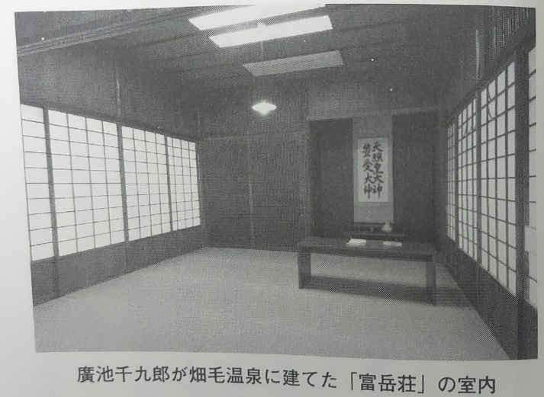
foto acima: A sala Fugakusou construída por Chikuro Hiroike nas Termas de Hatake
...continua...

Slide 17
Quando cheguei nas Termas de Hatake, disse à sra. Shizuka Ide que o mestre Hiroike me orientou a construir minha casa por 2.000 Ienes, e então a sra. Ide respondeu: “Sr. Hata, com esse orçamento o senhor terá uma casa excelente. Quando eu disse ao mestre que queria construir uma nova casa, ele me disse: ‘Use um serrote e retalhos de madeiras’.”
De fato, a casa das Termas de Hatake era uma construção muito modesta, com uma sala de 10m², hall de entrada de 3,5 m², e um total de 7,5 m² para ofurô e banheiro, sem varanda e com tatames; paredes e tetos com chapas de madeira compensada. Havia traços de cupim na coluna mestre da sala, como se fossem esculpidos. Mais tarde soube que quando o mestre perguntou o preço desta coluna mestre da sala, o vendedor não quis cobrar alegando que coluna estava cheia de cupim, mas o mestre disse: “Não existe nada grátis” e pagou 50 centavos de Iene.
...continua...

Slide 18
Na realidade, a intenção do mestre foi a de me ensinar que, aqueles que gastam o dinheiro em roupas, comida e moradia, de forma desequilibrada com o seu status, não vai durar muito tempo, e vendo com meus próprios olhos a modesta casa do mestre, fiquei simplesmente cabisbaixo.
Pensando bem, eu estava na verdade com vontade de mostrar o projeto da minha casa ao mestre e – no íntimo – esperando por algumas palavras de elogio como “Há uma pessoa admirável em Hiroshima. Vá adiante e faça o seu melhor”, mas, em vez disso, fui duramente repreendido. Este fato acabou sendo a maior motivação para admirar a virtude do mestre e consolidar a minha determinação de prosseguir nas práticas da moralidade suprema. O mestre, que realmente renunciou ao seu ego e se dedicou a orar pela felicidade da humanidade, certamente será a grande personalidade do século 20.
...continua...

Slide 19
Depois desse episódio, a minha casa foi construída com custo bem menor, a construção do escritório da seccional foi cancelada, e usei o dinheiro para comprar mais mercadorias para o meu comércio, e logo depois veio o aumento dos preços e então, consegui muito lucro e fiquei realmente muito grato.
(Shakai Kyouiku Siryou nº 4)

Slide 20
4. “366 dias com as palavras da Nova Moral”
P.90・KAIZEN⁽¹⁾ a partir de pequenas gentilezas diárias
O nosso coração – que trabalha incessantemente –, pode ser classificado em 3 estados: “está pensando em você mesmo”, “está pensando nos outros” e “não está pensando nada”.
Ao refletir sobre as atitudes mentais cotidianas – até mesmo nos relacionamentos mais próximos entre o casal, ou entre pais e filhos –, será que você não estaria dando mais prioridade aos seus próprios interesses e conveniências? Se você perceber essa tendência no seu coração, tente primeiro “alinhar-se/ajustar-se com a outra pessoa” e “aceitar a outra pessoa”. Quando você se empenha em desejar a felicidade dos outros, as suas preocupações e sofrimentos, decorrentes do apego ao seu “eu”, gradualmente desaparecem e você se sentirá revigorado.
...continua...

Slide 21
Comece o “KAIZEN” a partir de pequenas gentilezas diárias e torne sua vida melhor. (Número 294)
⁽¹⁾ KAIZEN = 改善。A palavra Kaizen, em sua origem, significa melhoria e/ou mudança. O ideograma 改・kai significa mudança, e o 善・zen, virtude ou bem. Kaizen é uma filosofia japonesa que acredita na melhoria contínua, onde tudo pode ser aprimorado através de pequenos ajustes que se transformarão em grandes mudanças. O kaizen foi implementado pela primeira vez em várias empresas japonesas depois da Segunda Guerra Mundial. Desde então, o kaizen espalhou-se por todo o mundo. Masaaki Imai, Fundador de Kaizen Institute disse que Kaizen significa melhoria contínua. Este conceito, significa também melhoria contínua na vida pessoal, social e profissional. Quando aplicado no local de trabalho, Kaizen significa melhoria contínua envolvendo todos – administração e restantes colaboradores.

Slide 22
P.256・A alegria do seu entorno é a sua própria felicidade
Cada pessoa vive ativamente rumo ao grande objetivo da vida chamado “felicidade”. No entanto, ao perseguirmos demais a “nossa própria felicidade”, podemos nos esquecer de dar a devida atenção aos outros. Nesses momentos, devemos dar um passo adiante e tomar a iniciativa de “promover a alegria ao entorno”, mesmo que isso signifique “fazer sacrifícios”.
“Fazer sacrifícios” poderá parecer que terá desvantagem ou prejuízo. No entanto, se você se esforçar para promover a alegria das pessoas do seu entorno, essas se tornarão “felizes”, e você, cercado por essas pessoas felizes, também se tornará “feliz”. Além disso, pessoas que lhe apoiam e colaboram, certamente aparecerão. É por isso que existem provérbios e expressões como “Sua bondade, no final será recompensada” ⁽¹⁾ ou “perder agora para ganhar depois” ^{(2).}

Slide 23
O importante é direcionar o seu coração, não para uma “vida melhor” ⁽³⁾ de si mesmo, mas para uma “vida melhor” ⁽⁴⁾ que proporcione a alegria para as demais pessoas. (Número 475)
⁽²⁾「損して得取れ」 = Expressão que tem os seguintes significados: (i) perder agora para ganhar depois (ii) Você perderá a curto prazo, mas isso resultará numa vantagem a longo prazo (iii) Não se concentre nas perdas imediatas, mas sim, na garantia de lucros futuros.
⁽³⁾「よい生活」 = “Uma vida melhor” (no sentido de estilo de vida cotidiano)
⁽⁴⁾「よい人生」 = “Uma vida melhor” (no sentido de existência completa)

Slide 24
5. Complementos
5.1. De Chibusa Hiroike: Salvar as pessoas...
Salvar as pessoas não é a base da moralidade. Isso é um processo (o caminho pelo qual as coisas avançam; sequência de fatos ou operações rumo a uma direção). O objetivo final das práticas morais é a busca da perfeição do seu próprio caráter; é a própria pessoa alcançar a sua salvação. Para aperfeiçoar o seu próprio caráter, é preciso se esforçar em salvar os outros. Sem isso, não será possível conseguir a sua própria salvação.
É imprescindível “enfrentar diversas situações”⁽¹⁾ das pessoas, esforçar-se para concretizar a felicidade para o grande número de pessoas, salvá-las espiritualmente, e somente então poderá construir o seu próprio caráter. É claro que sofrimentos e dificuldades são inevitáveis, e em qualquer situação, deve-se praticar a autorreflexão e prosseguir, com o espírito de sinceridade e benevolência.

Slide 25
Ao fazer isso, sem que se perceba, gradualmente o seu caráter vai-se elevar. E, de acordo com o estágio evolutivo de sua virtude – que é baseado nesse caráter –, a outra pessoa também encontrará a salvação.
Fonte: “Vidas eternas”, de Chibusa Hiroike, ago-1967, pág. 87, artigo originalmente publicado na revista Reirou de ago-1967
Ou seja:
Quando a máxima diz que “... a finalidade não é a salvação dos outros, mas ajudar a si mesmo” está – na verdade – tratando de explicar a lei da causa e efeito, como enfatizado no texto acima:
... Para aperfeiçoar o seu próprio caráter, é preciso se esforçar em salvar os outros.
... esforçar-se para concretizar a felicidade para o grande número de pessoas, salvá-las espiritualmente, e somente então poderá construir o seu próprio caráter.

Slide 26
⁽¹⁾ 他流試合 – Taryu Jiai. Existe uma expressão japonesa chamada “taryū-jiai”. Segundo o dicionário 広辞苑・Kōjien, seu significado original é “um combate com alguém de uma escola ou estilo diferente”, mas atualmente, no mundo dos negócios, não é raro vê-la usada com o sentido de “intercâmbio, debate ou competição amistosa com pessoas de outras áreas”. Em suma, a ideia é que, ao se envolver em uma troca dinâmica de ideias com pessoas até então desconhecidas, essa interação por si só se torne um estímulo positivo para o crescimento do próprio indivíduo. Isso não se limita apenas ao mundo dos negócios; nos estudos ou nos hobbies também, parece ser uma estratégia eficaz, especialmente quando nos encontramos num beco sem saída.
Assim, literalmente significa Competição/luta/prova/combate entre diferentes escolas/estilos (isso, na época dos samurais, ocorria entre diferentes escolas de esgrima/kendô).
No caso presente, traduziu-se como “enfrentar diversas situações”.

Slide 27
5.2. Prof. Hikoji Kubota: Uma analogia interessante sobre esta máxima
Toalha suja com manchas difíceis de retirar.
Você se esforça em lavar, lavar, lavar. As sujeiras podem não sair, mas, vejam as suas mãos.
O foco foi “lavar a toalha” mas a consequência surge nas mãos de quem lavou.
(set/1992)
Atenção: Analogia com treinamento em esportes como Judô, Kendô, Karatê, boxe, tênis etc.:
Sem o adversário não dá para treinar; você precisa dele
Qto mais forte o adversário, e “apanha” dele, mais você cresce

Slide 28
5.3. Se você tratar bem, será bem tratado; se você amar, será amado – Sobre o fundamento da moralidade
(.........)
Certa vez Hiroike disse o seguinte: “Vou ensinar-lhes uma expressão simples que mostra o fundamento da moralidade”.
A frase foi esta: “Se você tratar bem, será bem tratado; se você amar, será amado”. E nos orientou explicando que esta é a base, o fundamento da moralidade.
Disse ainda que, com a moral comum “não dava para saber qual o método consistente de tratar as pessoas, de amar as pessoas”. Então as pessoas se baseavam em preconceitos ou prejulgamentos como: Trato bem porque eu gosto; não trato bem porque não gosto. A moral suprema nos ensina que “Por pior que seja uma pessoa, desenvolva em você um sentimento como se fosse o pai/mãe dessa pessoa”.

Slide 29
Disse ainda: “Aproxime-se da outra pessoa de forma a despertar nela o sentimento moral”. Hiroike nos ensina também que, mesmo que seus esforços não resultem na salvação da outra pessoa, é essa sua dedicação que vai resultar na sua salvação.
Esta é a grande lei que flui por todo o universo. E esta é a essência da lei da evolução. Este espírito está registrado na máxima “benevolência, tolerância (generosidade) e autorreflexão”. A oração pela felicidade de outra pessoa – com dedicação, sacrifício e espírito de benevolência – vai resultar em você uma felicidade nunca imaginada.
Livro: Ensinamentos de Chikuro Hiroike: Registro de viagens, H. Ide, págs. 156~158. Palestra no Memorial das Termas Hatake, set-1992

Slide 30
5.4. Livro texto: Guia Prático de Moralogia, Cap. 2, Pág. 42:
A felicidade não é algo que se conquista diretamente. Ela é uma consequência natural das práticas da moralidade, em especial da moral suprema e da elevação do caráter. Ou seja, dedicando-se unicamente a aprimorar a sua qualidade interior chamada caráter, você não precisará se preocupar com a felicidade ou infelicidade momentânea, pois, com o tempo, o sofrimento e a dificuldade serão a mola propulsora para a felicidade mais duradoura.
Cap. 8, pág. 152:
O “objetivo” das práticas morais deve ser a busca da excelência do seu caráter. Se o seu objetivo direto for apenas a sua própria felicidade, isso será meramente uma moralidade egoísta – mesmo que você pratique boas ações. Confiar na lei moral de causalidade significa compreender que a felicidade é o resultado natural da elevação do caráter, por meio de práticas da moralidade. Nas práticas morais, esse estado de espírito é muito importante.

Slide 31
Fim Obrigado pela atenção

